Slide 1
Проект WebServer + API
Автор: Антонов Григорий
Руководитель: Иванов Александр

Slide 2
Библиотеки:
flask flask_login sqlalchemy flask_wtf
wtforms

Slide 3
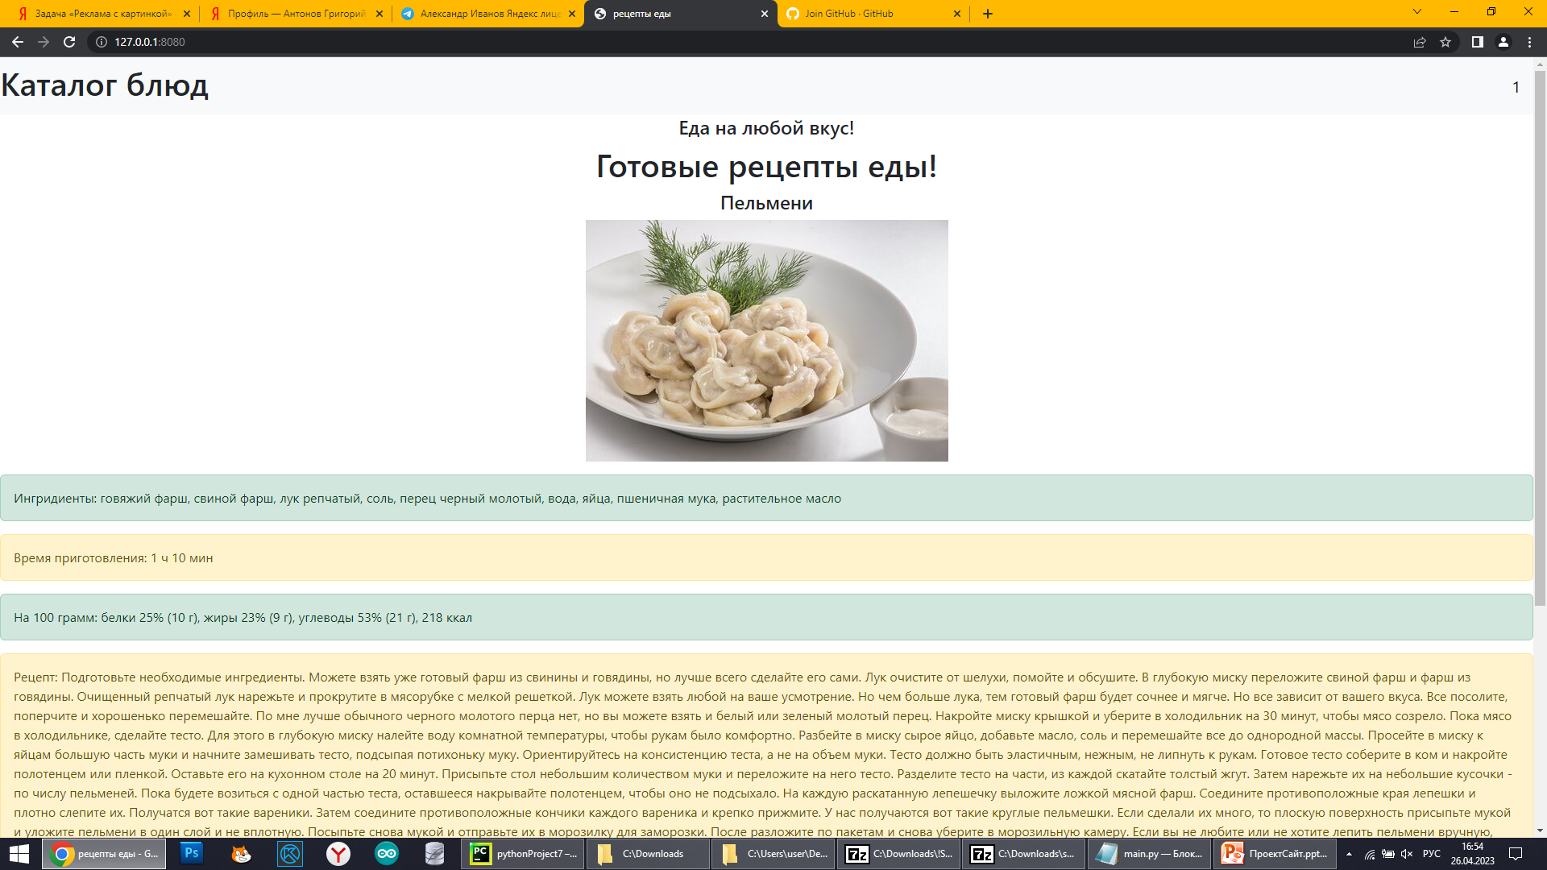
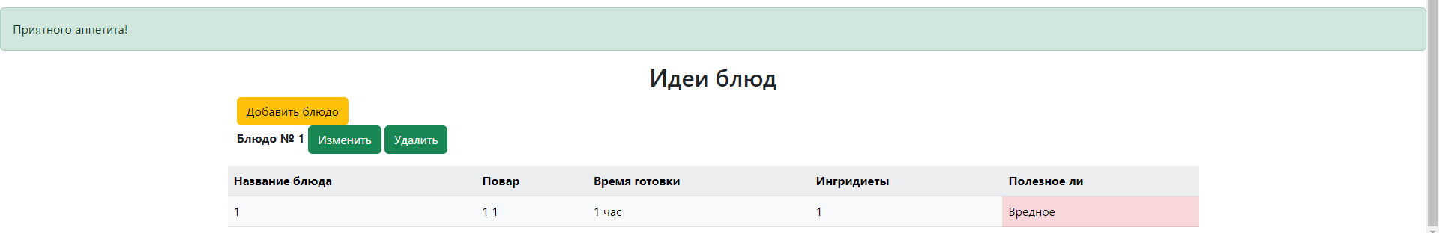
Проект

